Slide 1
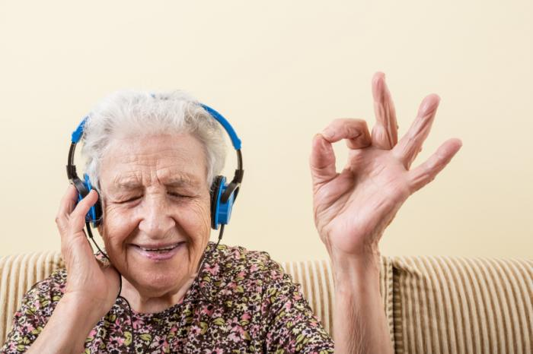


Musikk i miljøbehandling
Kathrine Dahle- musikkterapeut

Slide 2
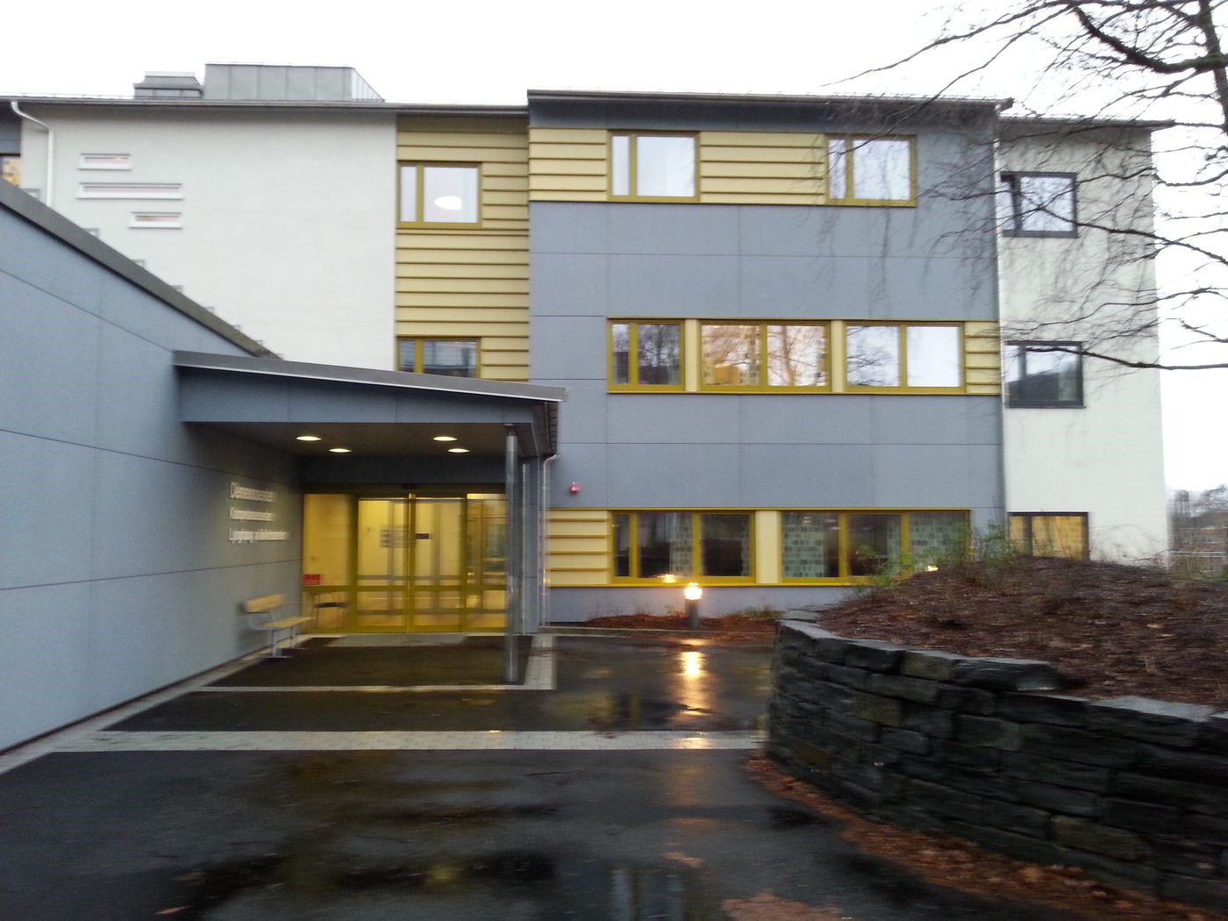

Kompetansesenter for demens
Ressursbase for helsepersonell i sykehjem og hjemmetjeneste
Samtalegruppe og pårørendekurs
3 musikkterapeuter
-individuell og musikkterapigruppe
Veiledning av personalet
Forelesninger om musikk i miljøbehandling
Notes:
3 stillinger
1 kommunale sykehjem – AMBULERENDE
4) Foreleser på bl.a. Demensomsorgens ABC, Musikkterapistudenter ved Griegakademiet, + Lokale undervisninger på ulike sykehjem- enten «bare» personal eller for «pårørende»
DIREKTE OG INDIREKTE MUSIKKTERAPI

Slide 3
Musikkbasert miljøbehandling
Ønske om økt målrettet bruk av musikk blant ansatte i sykehjem basert på personsentrert omsorg
Kurs i Musikkbasert miljøbehandling høst 2017- vår 2018
Behov for oppfølgning for å opprettholde kompetanse og praksis
Benytte musikkterapeutene sin kompetanse innen kommunikasjon og relasjon ved hjelp av musikk
Innkjøp av teknisk utsyr som nettbrett, høyttaler og spotify-abonnement
Notes:
De fleste av oss har de siste årene sett ulike filmer fra Youtube- f.eks Alive inside- hvor man ser hvilken enorme endringer som kan skje dersom man lar noen få lytte til sin favorittmusikk:
Etat for sykehjem har derfor hatt ett ønske om mer systematisk bruk av musikk rundt omkring på de ulike sykehjemmene i Bergen kommune.
2) Musikkbasert miljøbehandling er utviklet på oppdrag fra Helsedirektoratet av Nasjonalt kompetansesenter for kultur, helse og omsorg i Levanger
og inngår i Kompetanseløft 2020.
: 11 kommunale og 4 private sykehjem fra Bergen kommune deltok på kurset Musikbasert miljøbehandling høsten 2017-våren 2018.
3) Etter denne 6-dagers samlingen ble det tydeliggjort at behovet for oppfølgning av kompetanse og praksis var nødvendig.
4) Som dere vet er vi 3 musikkterapeuter ved Kompetansesenter for demens som har et by omfattende tilbud. Det ble dermed naturlig å benytte musikkterapeutenes ressurs ute i sykehjemmene til å følge opp dette behovet.
5) Etat for sykehjem bestemte seg for å kjøpe inn teknisk utsyr for utprøving

Slide 4
MUSIKKEN FOR MEG
Musikk som sosialt miljøtiltak
Økt trivsel på avdelingen
Bruke musikk til trening
Tverrfaglig samarbeid mellom avdelinger, aktivitør, trivselskoordinator og pårørende
Musikk som behandlingstiltak
Verktøy til personalet
Integrert del av behandling som skal journalføres
Tverrfaglig samarbeid med lege om redusert medisinforbruk
Musikkterapeut og psykolog bistår med veiledning
Notes:
Vi skiller altså mellom to typer musikkbruk
Sosialt miljøtiltak kan være å lage en spilleliste til
Onsdagstrimmen etterfulgt av vaffelkafe, men
Musikk som behandlingstiltak skal være å bruke musikk for f.eks. å i imøtekommende Bergljot i en
Krevende stellesituasjon, eller at Nils roper hele ettermiddagen, eller at Petra er svært urolig før leggetid.
Vi skal sette musikken i system- og all personal må sørge for at beboeren får musikken som står i
Behandlingsplanen.

Slide 5
Musikkbasert miljøbehandling ble til «Musikken for meg»
Personalet utfører systematiske musikktiltak i daglig omsorg ;
Bruk av egen stemme og tekniske hjelpemidler som nettbrett og spotify –abonnement
Beboere opplever økt livskvalitet og mestring
Redusere bruk av tvang
Redusere bruk av medisin (behovsmedisin)
Personalet melder fra om bedre stemning på avdelingen
Notes:
Vi ønsket å legge til rette for en Bergensk modell, hvor vi gjorde to endringer sammenlignet med det nasjonale opplegget Musikkbasertmiljøbehandling.
Endringene bestod av musikkterapeuter som ressurser og innkjøpt utsyr.
2) Målet er at «Musikken for meg» skal bli et effektivt og kvalitet sikret opplegg for personalet i sykehjem.

Slide 6
Målgrupper i «Musikken for meg»
Utfordrende atferd
Angst
Depresjon
Apati
Isolasjon
Smerte
Notes:
Vi valgte ut 3 sykehjem i Bergen kommune som skulle prøve dette ut.
Ladegården, Demenssenteret i Fyllingsdalen og Øvsttunheimen.

Slide 7
Hverdag- når skal vi bruke musikk?
Oppvåkning
Stell
Forflytning
Måltider
Orientering
Kveld
Notes:
Kathrine

Slide 8

Notes:
Gerd Karine
NB: Legg til
GUL- Nedstemthet
GRØNN- Rolig

Slide 9
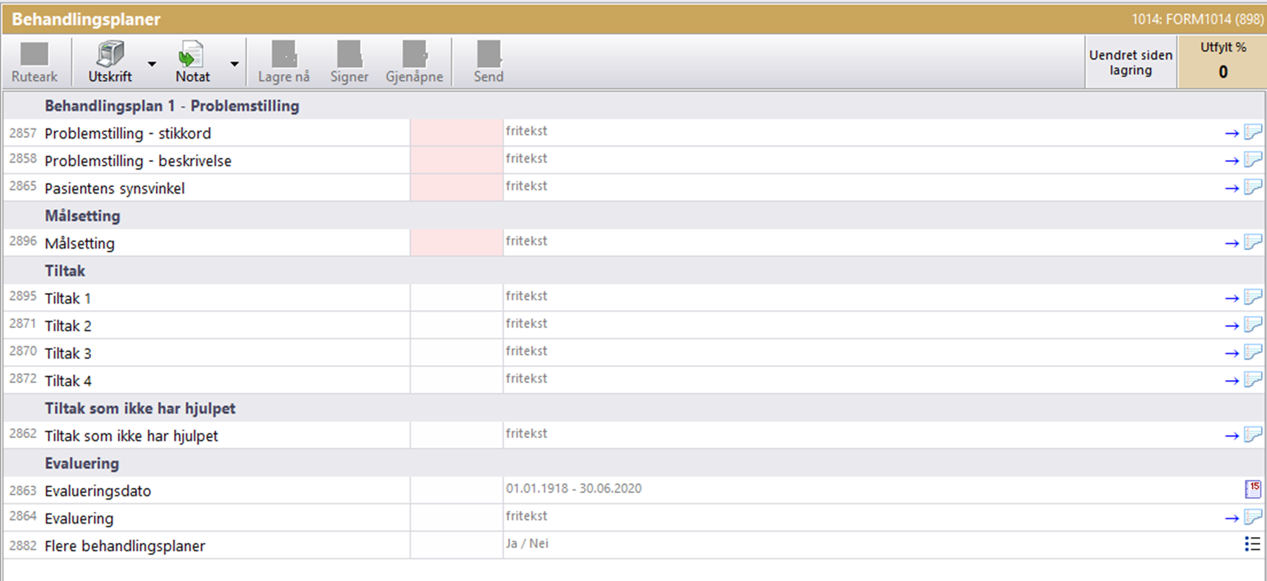
Behandlingsplan- Musikktiltak i GBD
Notes:
Kathrine
Problemstilling Bruke musikk i forbindelse med stell, i etterkant av morgenstell og før kveldstell.
Målsetting- bidra til mer ro og mindre uro og utagering. Bidra til positive øyeblikk, og kontaktetablering med personalet
Tiltak 1
Tiltak 2
Tiltak 3
Tiltak 4
Evaluering
Gjennomføring- I etterkant av stell morgen og kveld. Bruke musikk når hun oppholder seg rolig inne på rommet, for kontaktetablering. 2-4 ganger dagen. Avslutt etter 5 – 7 sanger
Etterarbeid- Rapporter effekt i journal:
Notat→ Musikktiltak → Respons på musikktiltak

Slide 10


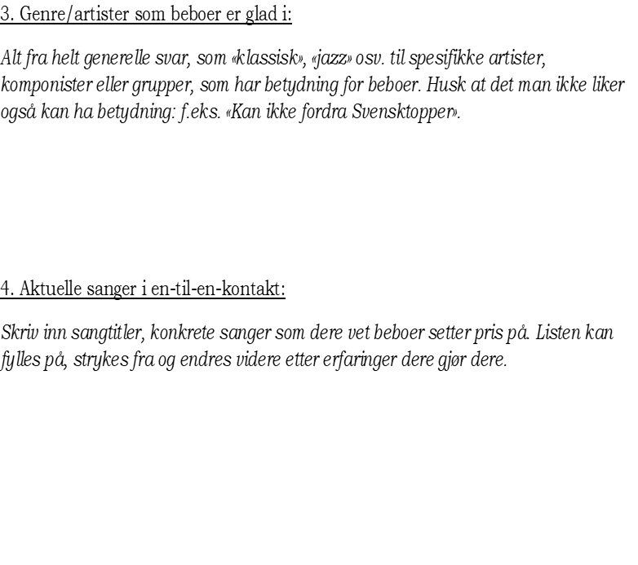
Notes:
Kathrine

Slide 11
Kartlegging av musikkpreferanser
Notes:
Gerd Karine
Hvilke musikk liker nå Bergljot?
-Spørre beboer selv
-Spørre pårørende
-gjøre egne erfaringer –f.eks. gjennom musikkutprøving
Søk MUSIKKEN FOR MEG på Spotify for å få forslag til favoritt musikk

Slide 12
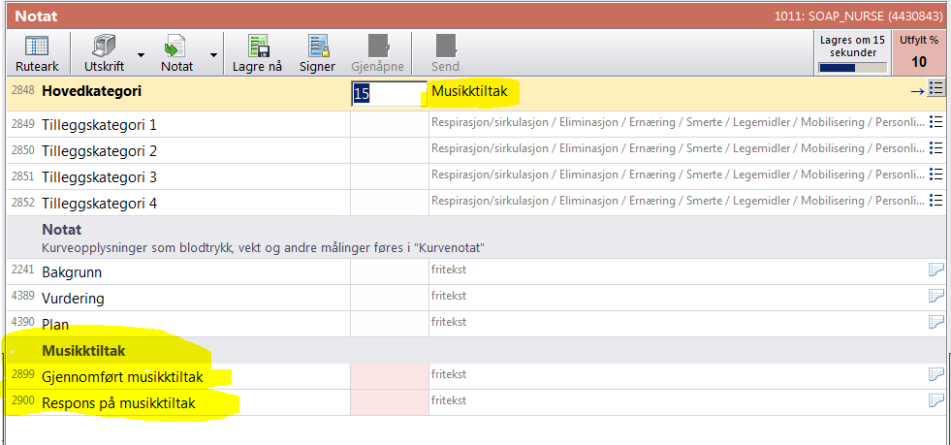
Rapportering i GBD
Notes:
Gerd Karine
Dokumentasjon av gjennomført musikktiltak føres i notat, og har fått en egen kategori
a) Velg NOTAT, deretter MUSIKKTILTAK.
b) Gjennomført musikktiltak- f.eks før stell- under stell- formiddag- ettermiddag- kveld
Svar på respons på musikktiltak
f.eks.
-Aktivt lyttende
-Deltar med sang
-Gir blikkontakt
-Bryr seg ikke om musikken, er fortsatt urolig
-

Slide 13

EVALUERING
Fagmøte?
Notes:
Gerd

Slide 14

Veien videre
Fra 1.april 2019 starter ny runde med 6 nye sykehjem
Både kommunale og private sykehjem inviteres til å delta
Etat for sykehjem spanderer høytalere
Beboer stiller med eget nettbrett og spotify abonnement (ikke gratis versjonen- pga. reklame)
Notes:
Kathrine

Slide 15
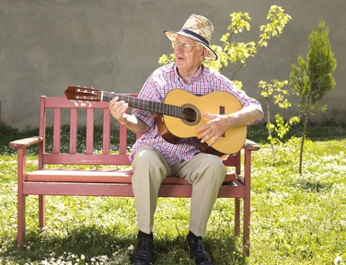
Takk for meg!

